Slide 1
Naša cesta za označením zelená škola

Slide 2
Výber témy - ODPAD

Slide 3
Informačná kampaň v triedach
Vysielanie v školskom rozhlase
Plagáty
Rozhovory na tému odpad, separovanie, recyklovanie

Slide 4
Zavedenie separovania v škole

Slide 5
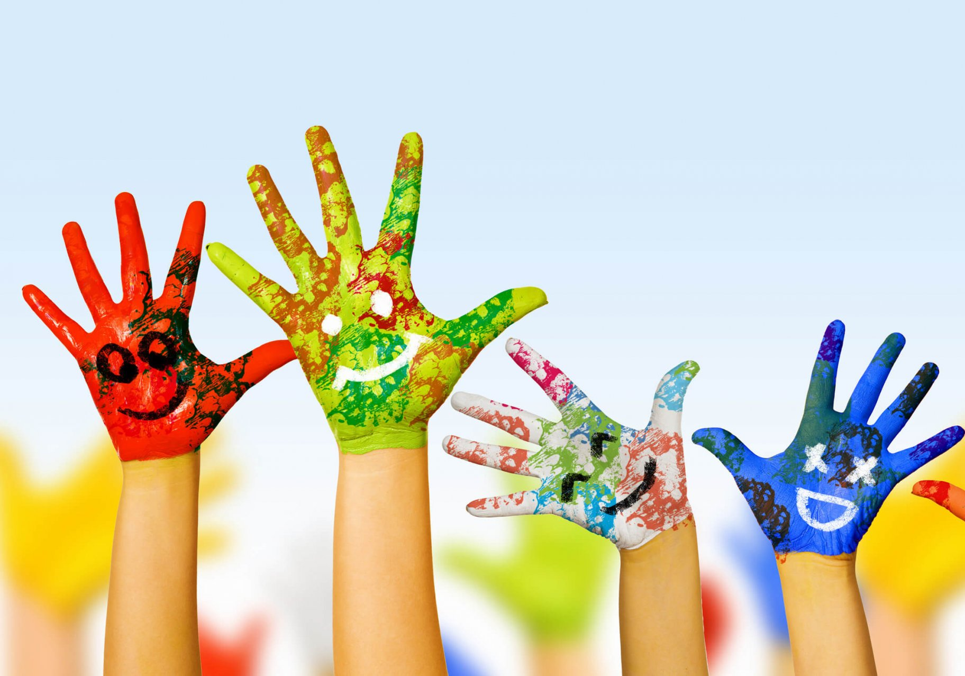
Ekohliadky v triedach

Slide 6
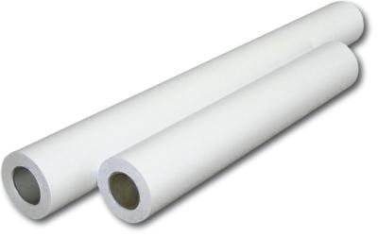
Znižovanie množstva používaných plastov
Balenie učebníc a zošitov do papierových obalov

Slide 7
Beseda

Slide 8
Burza kníh

Slide 9
Zber papiera

Slide 10
Rovesnícke vzdelávanie
Siedmaci učia škôlkarov

Slide 11
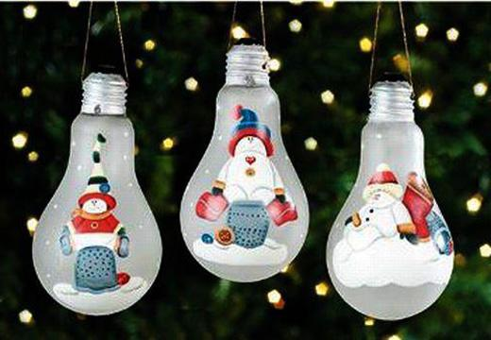
Tvorivá dielňa
Vianočné ozdoby z odpadového materiálu

Slide 12
Tvorba animovaných príbehov o separovaní

Slide 13
NAŠE ÚSPECHY
Nové informácie
Úspešný zber papiera
Separovanie odpadu
Zníženie množstva odpadu z tried
o polovicu!!!!!!

Slide 14
Ďalšie úlohy
Mapovanie stavu separovania v okolí školy
Výroba papiera
Tvorivá dielňa – Neobyčajné ZOO
Burza hračiek
Zber papiera 2. kolo
Zavedenie kompostovania bioodpadu
Tvorba bio hnojiva
Pokusy, vynálezy na tému Odpad = energia

Slide 15
NÁŠ CIEĽ
Získať označenie ZELENÁ ŠKOLA

Slide 16
najväčší vzdelávací ekoprogram na svete

